Slide 1
AI Chat Bot
ด้วย Line OA

Slide 2
แชท (Chat)
คือการส่งข้อความเพื่อสนทนาผ่านทางแอพพลิเคชั่น (Application) หรือผ่านทางเว็บไซต์ (Website) สำหรับแอพพลิเคชั่นที่ใช้ในการสนทนายอดนิยมในปัจจุบันได้แก่ Line, Messenger จาก Facebook ซึ่งสามารถส่งข้อความเพื่อสนทนากับบุคคล หรือกลุ่มบุคคลก็ได้ ปัจจุบันนี้ได้มีการพัฒนาให้สามารถส่งสติ๊กเกอร์ ซึ่งเป็นภาพตัวการ์ตูนแทนคำพูด ซึ่งช่วยประหยัดเวลาในการพิมพ์ข้อความ และมีความเป็นเอกลักษณ์จากตัวการ์ตูนนั้น ๆ นอกจากสติ๊กเกอร์แล้ว ยังสามารถส่งข้อความเสียง ภาพถ่าย ไฟล์คอมพิวเตอร์ และอิโมจิสื่อแสดงอารมณ์ได้อีกด้วย การสนทนาที่เรียกว่าการแชทนี้มีข้อดีหลายประการดังต่อไปนี้

Slide 3
ข้อดีของการแชท
ไม่จำเป็นต้องตอบกลับในทันที หากไม่ใช่เรื่องสำคัญ เราสามารถส่งข้อความทิ้งไว้ แล้วรอการตอบกลับซึ่งกันและกันได้ เมื่อพร้อม
การส่งข้อความแบบกลุ่ม สามารถนำมาใช้ประโยชน์ในการทำงาน หรือแม้กระทั่งกับการสอนออนไลน์
ด้วยความสามารถของแอพพลิเคชั่นรุ่นใหม่ ๆ สามารถส่งไฟล์ไปยังผู้สนทนาได้อย่างรวดเร็ว ไม่ว่าจะใช้เรื่องส่วนตัว หรือเรื่องงาน ก็ถือว่ามีประโยชน์เป็นอย่างมาก

Slide 4
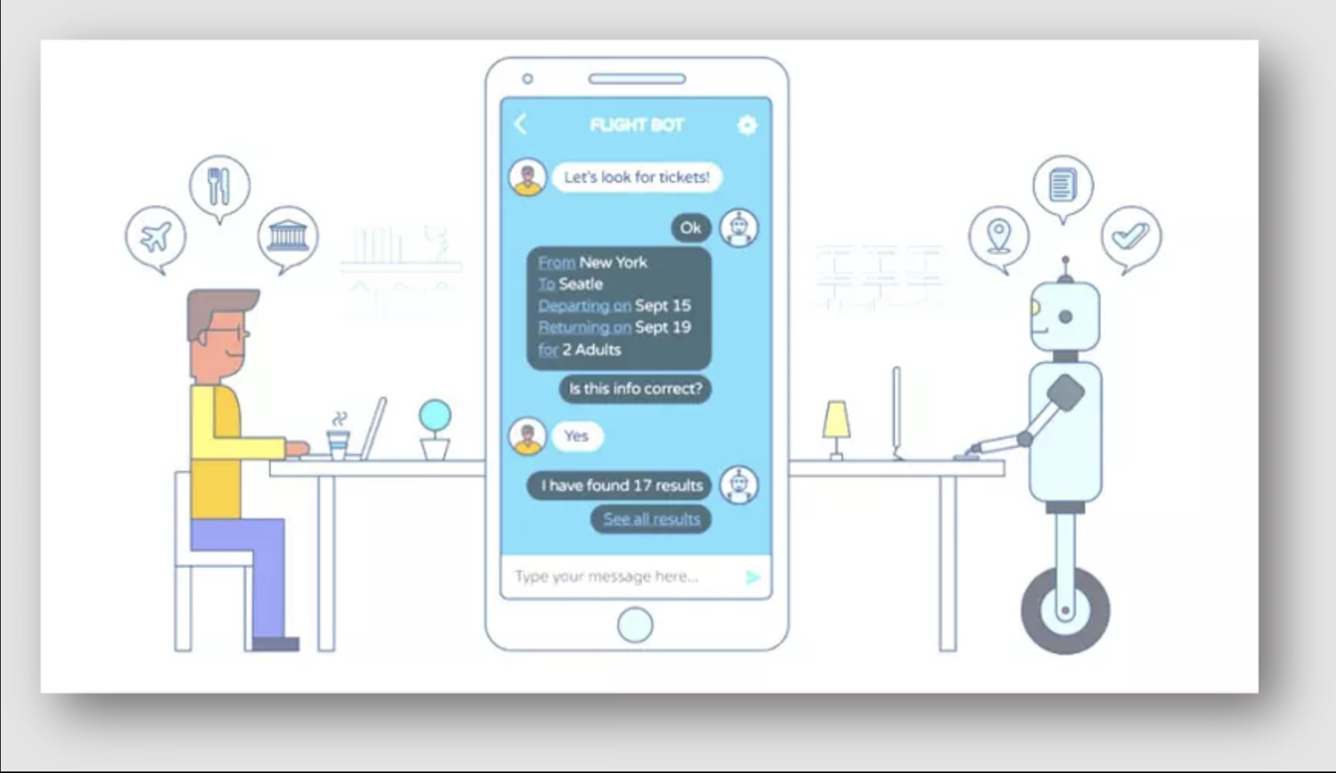
Chatbot คืออะไร
โปรแกรมคอมพิวเตอร์หรือปัญญาประดิษฐ์ ที่สร้างขึ้นเพื่อดูแลการสนทนาของผู้ใช้ ทั้งในรูปแบบตัวอักษร (Text) เสียง (Speech) แบบ Real-Time โดยใช้เทคโนโลยี Artificial Intelligent (AI) ที่ถูกพัฒนาขึ้น ให้มีบทบาทในการตอบกลับการสนทนาแบบอัตโนมัติผ่าน Messaging Application เสมือนการโต้ตอบของคนจริงๆ หรืออาจเรียกได้ว่าเป็นโปรแกรมตอบกลับอัตโนมัติ ซึ่งตัวโปรแกรมนี้จะถูกฝังอยู่บน Server, Application, หรือโปรแกรม Chat ต่างๆ
ในปัจจุบัน Chatbot ได้รับความนิยมมาก ทั้งในกลุ่มผู้ประกอบการ เจ้าของเพจ นักการตลาด รวมถึงบริษัทใหญ่ เช่น IBM, Microsoft, Google, Facebook, LINE, Amazon เนื่องจากช่วยการทำงานให้มีประสิทธิภาพและคล่องตัวมากยิ่งขึ้น ทั้งในเรื่องการสนทนากับลูกค้าเป็นจำนวนมาก รวมถึงการทำ Digital Marketing ด้วย

Slide 5
หลักการทำงานของ Chatbot
การวิเคราะห์คำถามของผู้ใช้ Chatbot ทำงานด้วยการวิเคราะห์คำถามโดยหาคีย์เวิร์ดที่เกี่ยวข้อง
การตอบกลับ เมื่อผู้ใช้ระบุความต้องการเรียบร้อยแล้ว Chatbot จะตอบกลับด้วยข้อความที่เหมาะสมและรวดเร็วที่สุดโดยคำตอบอาจเป็นข้อความทั่วไปหรือข้อความที่กำหนดไว้ในระบบล่วงหน้า

Slide 6
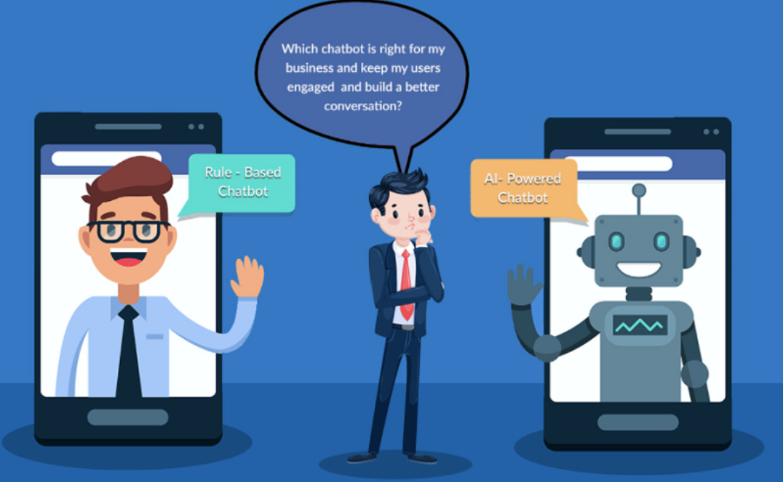
ขั้นตอนการทำงานของ Chatbot
Pattern matching
Natural language understanding
Natural language processing
Tokenization
Sentiment analysis
Entity recognition
Dependency parsing

Slide 7
ประเภทของ Chatbot
1. Rule-Based Chatbot
2. Conversational AI Chatbot
หรือ Script Bot เป็น Chatbot ที่ทำงานและให้ผลลัพธ์ตามกฎและคีย์เวิร์ดที่ได้กำหนดไว้ หากผู้ใช้งานพิมพ์ผิดแม้ตัวอักษรเดียว หรือถามไม่ตรงกับคีย์เวิร์ดที่กำหนด Chatbot จะไม่สามารถตอบคำถามได้ถูกต้อง จึงจำเป็นต้องกำหนดคำสั่งไว้หลายรูปแบบเพื่อให้ครอบคลุมทุกคำถามที่เป็นไปได้
การรวมกันระหว่าง Machine learning และ Natural Language Processing (NLP) Chatbot ประเภทนี้จะมีการปรับใช้ Natural Language Understanding เพื่อให้สามารถโต้ตอบกับคู่สนทนาได้อย่างเป็นธรรมชาติมากขึ้น โดยข้อความก็จะมีลักษณะคล้ายคลึงกับการสนทนากับมนุษย์จริงๆ และตรงกับความต้องการมากกว่า ยกตัวอย่างเช่น ลูกค้าพิมพ์คำว่า หวัดดี, สวัสดี, หรือ ดีจ้า คือความหมายเดียวกัน นั่นคือเป็นคำทักทายนั่นเอง

Slide 8
คุณสมบัติของ AI Chatbot มีดังต่อไปนี้
Conversational bot มีความสามารถในการเข้าใจการสนทนาที่มีความซับซ้อน และพยายามหาคำตอบที่เกี่ยวข้องมากที่สุด
AI bots สามารถวิเคราะห์ คาดการณ์ความรู้สึก เพื่อให้เข้าใจอารมณ์ของผู้ใช้
Machine learning bots จะเรียนรู้จากพฤติกรรมของผู้ใช้ และให้การสนทนาที่เฉพาะบุคคลมากขึ้น อาจนำไปใช้ในการแสดง Promotion สินค้าที่ลูกค้ากำลังสนใจอยู่

Slide 9
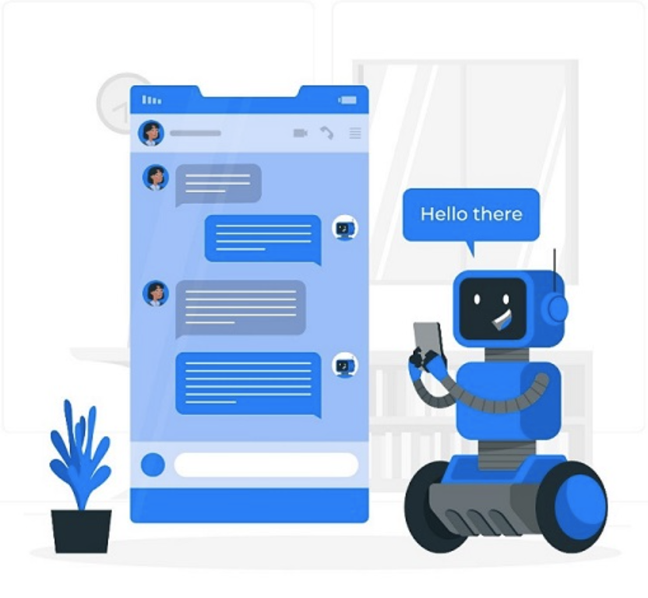
Chatbot มีประโยชน์อย่างไร?
ช่วยให้การติดต่อสื่อสารทำได้ตลอดเวลา
ให้คำปรึกษาหรือคำแนะนำกับผู้ใช้งานได้อย่างรวดเร็ว และถูกต้องตามที่โปรแกรมเอาไว้
ลดการมีปัญหาระหว่างร้านค้าและลูกค้า เนื่องจาก Chatbot จะส่งข้อความตอบกลับอย่างสุภาพ ถึงแม้ลูกค้าจะใช้คำพูดบางอย่างที่ไม่เหมาะสม
สามารถระบุวัน-เวลา การแจ้งโปรโมชั่นใหม่ๆ กับลูกค้าได้อย่างรวดเร็ว

Slide 10
การประยุกต์ใช้ Chatbot ในปัจจุบัน
ด้านการศึกษา
ด้านการเงิน
ด้านการแพทย์
ด้านธุรกิจค้าปลีก

Slide 11
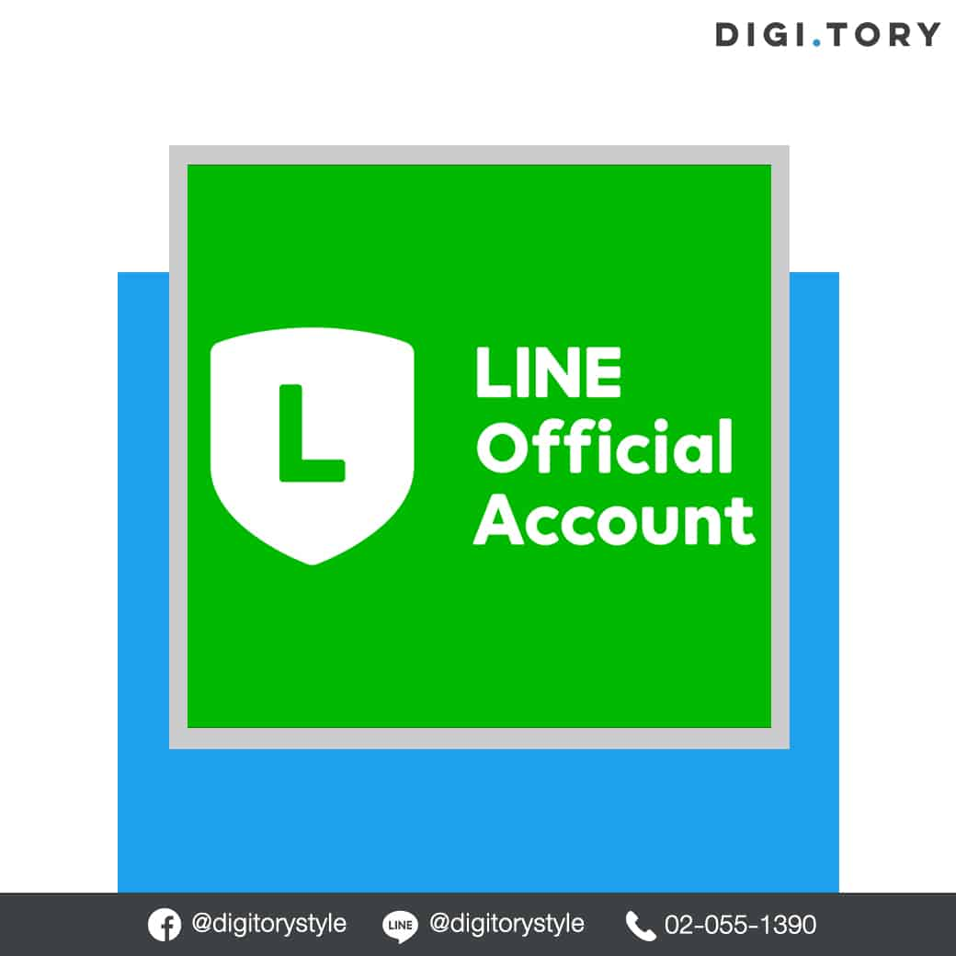
LINE Official Account คืออะไร?
LINE Official Account คือ บัญชี LINE เพื่อธุรกิจ หรือเรียกสั้น ๆ ว่า LINE OA ที่มีวิธีการใช้งานเหมือนกับบัญชี LINE ส่วนตัว คือสามารถคุยแชท ส่งรูปภาพหรือวีดีโอไปยังผู้ติดตามได้ แต่จะมีฟีเจอร์การใช้งานอื่น ๆ เพิ่มเติมเข้ามาสำหรับการใช้งานในเชิงพาณิชย์ เช่น การบรอดแคสต์ข้อความ รูปภาพ วิดีโอ ถึงผู้รับได้หลายคนพร้อมกันในครั้งเดียว โดยเราสามารถส่งได้ทั้งข้อมูลทั่วไป กิจกรรมทางการขายและการตลาด หรือโปรโมชั่นพิเศษไปยังลูกค้า และสามารถจัดการข้อความหรือรูปภาพและวีดีโอต่าง ๆ ได้ด้วยตนเองผ่านระบบจัดการคอนเทนต์ผ่าน LINE Official Account Manager

Slide 12
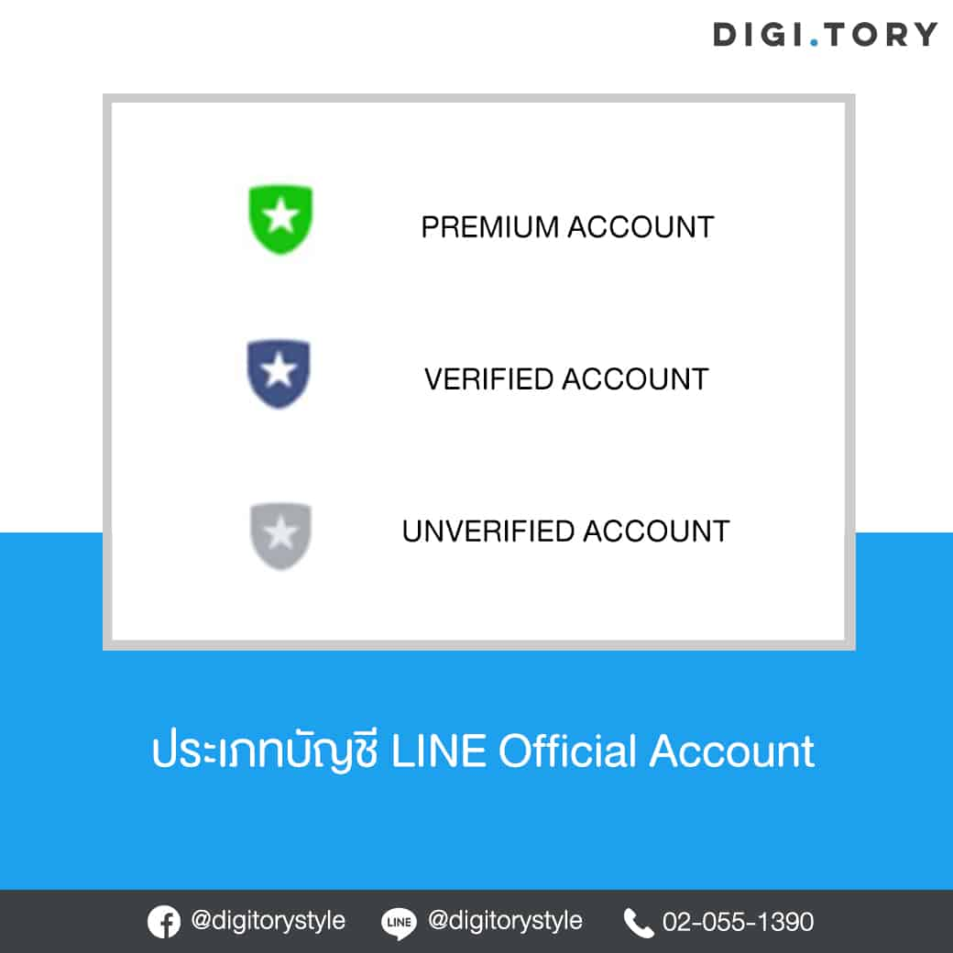
บัญชี LINE Official Account มีกี่แบบ?
บัญชี LINE Official Account เพื่อธุรกิจมีทั้งหมด 3 แบบด้วยกัน โดยสามารถสังเกตได้จากสีของโล่ที่ปรากฏหน้าบัญชี LINE Official Account นั้น ๆ
บัญชี Premium Account เมื่อผ่านการตรวจสอบจาก LINE จะได้รับโล่สีเขียว สามารถค้นหาได้บนแอปพลิเคชัน LINE ในแท๊บ “ค้นหาเพื่อน” เหมาะสำหรับองค์กรหรือบริษัทใหญ่
บัญชี Verified Account เมื่อผ่านการตรวจสอบจาก LINE จะได้รับโล่สีน้ำเงิน สามารถค้นหาได้บนแอปพลิเคชัน LINE ในแท็บ “ค้นหาเพื่อน”
บัญชี Unverified Account เป็นบัญชีสำหรับร้านค้าและบุคคลจะได้รับโล่สีเทา สามารถใช้ฟีเจอร์พื้นฐาน ซื้อ Premium ID หรือแพคเกจเพิ่มเติมได้เหมือนบัญชี Official Account และ Approved Account

Slide 13
ข้อดีของ LINE Official Account มีอะไรบ้าง?
Target Reach : ไม่จำกัดผู้ติดตาม (Followers) จากแบบเดิมที่เคยจำกัดอยู่ที่ 300,000
Target Reach Broadcast : ส่งข้อความฟรีได้ 1,000 ข้อความ และมีแพ็คเกจแบบเบสิค 1,200 บาท ส่งได้ 15,000 ข้อความ แพ็คเกจโปร 1500 บาท ส่งได้ 35,000 ข้อความ และยังสามารถเลือกส่งข้อความตามกลุ่มลูกค้าได้ด้วยการแบ่งตามเพศและช่วงอายุของลูกค้า รวมถึงสามารถโพสต์ข่าวสารบนไทม์ไลน์ได้ไม่จำกัดจำนวนครั้ง สามารถดูวิธีการคำนวนเพื่อเลือกแพ็คเกจที่เหมาะสม ที่นี่
Greeting Messsage : ข้อความต้อนรับอัตโนมัติ เมื่อมีผู้ติดตามบัญชี LINE Official Account ของคุณ ระบบจะส่งข้อความต้อนรับไปยังผู้ติดตามทันที ซึ่งจะได้รับเพียงครั้งเดียวเท่านั้น Auto
Response : ระบบข้อความตอบกลับอัตโนมัติ สามารถตั้งค่าตอบกลับตามคำสำคัญ (Keyword) ที่กำหนดไว้ เมื่อลูกค้าแชทเข้ามาโดยมี Keyword ที่เราตั้งไว้ ระบบจะตอบกลับข้อความให้โดยอัตโนมัติ

Slide 14
ข้อดีของ LINE Official Account (ต่อ)
1:1 / Group Chat Mode : พูดคุยกับลูกค้าโดยตรง (ทั้งแบบเดี่ยวและกลุ่ม)
Rich Content : ฟีเจอร์สำหรับสร้างเนื้อหาที่ต้องการบรอดแคสต์ไปยังผู้รับ แบ่งเป็น
Rich Message : สามารถส่งรูปขนาดใหญ่เต็มหน้าจอแชท ซึ่งสามารถใส่ลิงค์เพื่อให้ให้คนคลิกไปยังเว็บไซต์ของธุรกิจคุณได้
Rich Menu : ระบบเมนูลัดบนหน้าจอแชท เป็นฟังก์ชั่นที่แสดงบนแป้นพิมพ์ในหน้าแชท สามารถตั้งค่าเมนูให้ลิงค์ไปยังหน้าอื่นๆ ได้ เช่น ลิงค์ไปยังเว็บไซต์ ลิงค์ไปยังหน้าสินค้า ลิงค์ไปยังหน้าโปรโมชั่น เพื่อช่วยเพิ่มโอกาสในการขายได้ดีขึ้น
Rich Video : ระบบวิดีโอเต็มหน้าจอพร้อมเล่นอัตโนมัติ สามารถเล่นวีดีโอแบบเต็มหน้าจอทันทีที่ผู้ติดตามเปิดแชท และยังสามารถกำหนดปุ่ม Action ได้หลายรูปแบบตามความต้องการ

Slide 15
ข้อดีของ LINE Official Account (ต่อ)
Coupon & Reward Card : ระบบคูปองส่วนลดและบัตรส่วนลด ฟีเจอร์ส่งเสริมด้านการตลาดเพื่อให้ลูกค้ากลับมาซื้อสินค้าหรือบริการของธุรกิจคุณซ้ำ
Polls & Surveys : ระบบทำโพลสำรวจความคิดเห็นจากผู้ติดตาม
Chat Tag : ใส่แท็กบอกสถานะลูกค้า ช่วยทำให้ค้นหาง่ายขึ้นกรณีที่มีจำนวนผู้ติดตามเป็นจำนวนมาก
Insight Analytics : ระบบสถิติข้อมูลเชิงลึก แสดงข้อมูลเป็นแผนภาพกลุ่มลูกค้าที่ตอบสนองต่อคอนเทนต์ที่คุณส่งไป และสามารถ Export ข้อมูลเป็นไฟล์ CSV ได้

